Slide 1

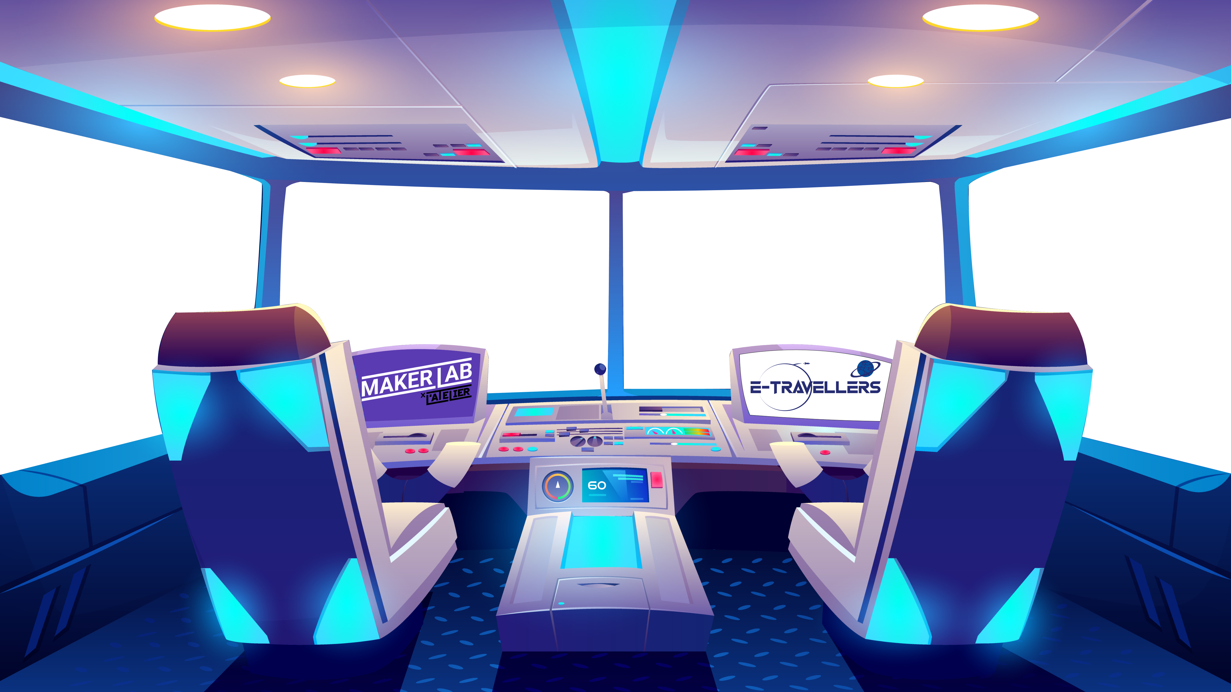

Projet TYRRELL
Notes:
MERCI
Presenter le projet TYRRELL

Slide 2
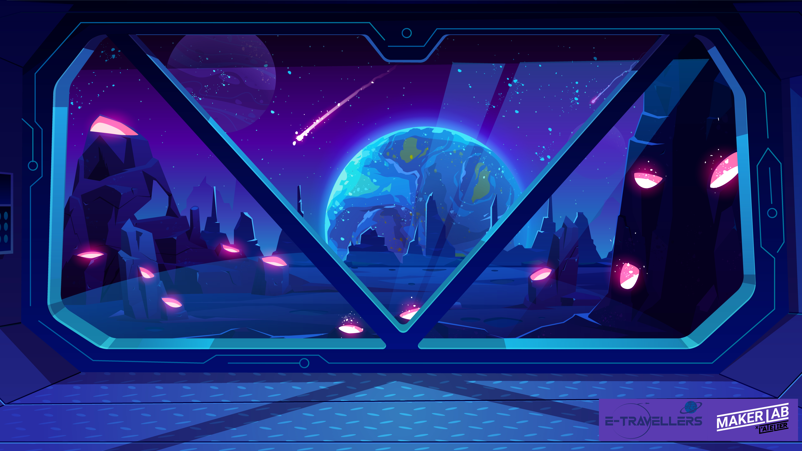

Sommaire
- Avancées du projet
- Problèmes rencontrés / solutions apportées
- Suite du projet
2/7

Slide 3
Avancées du projet
Commande des pièces
Electronique de la console et des manettes
Module NFC
Soudure des composants
Raccordement de la manette à Unity
Installation de l’os
Test du jeu sur la console
Réalisation de l’électronique finale
En avance
Gestion des LEDs
Base de données finale
Lien module NFC / Database / Unity
Choix du logiciel de modélisation 3D
Conception de la manette et de la console
3/7
Notes:
Equipe SUP
Aide techniques MakerLab

Slide 4
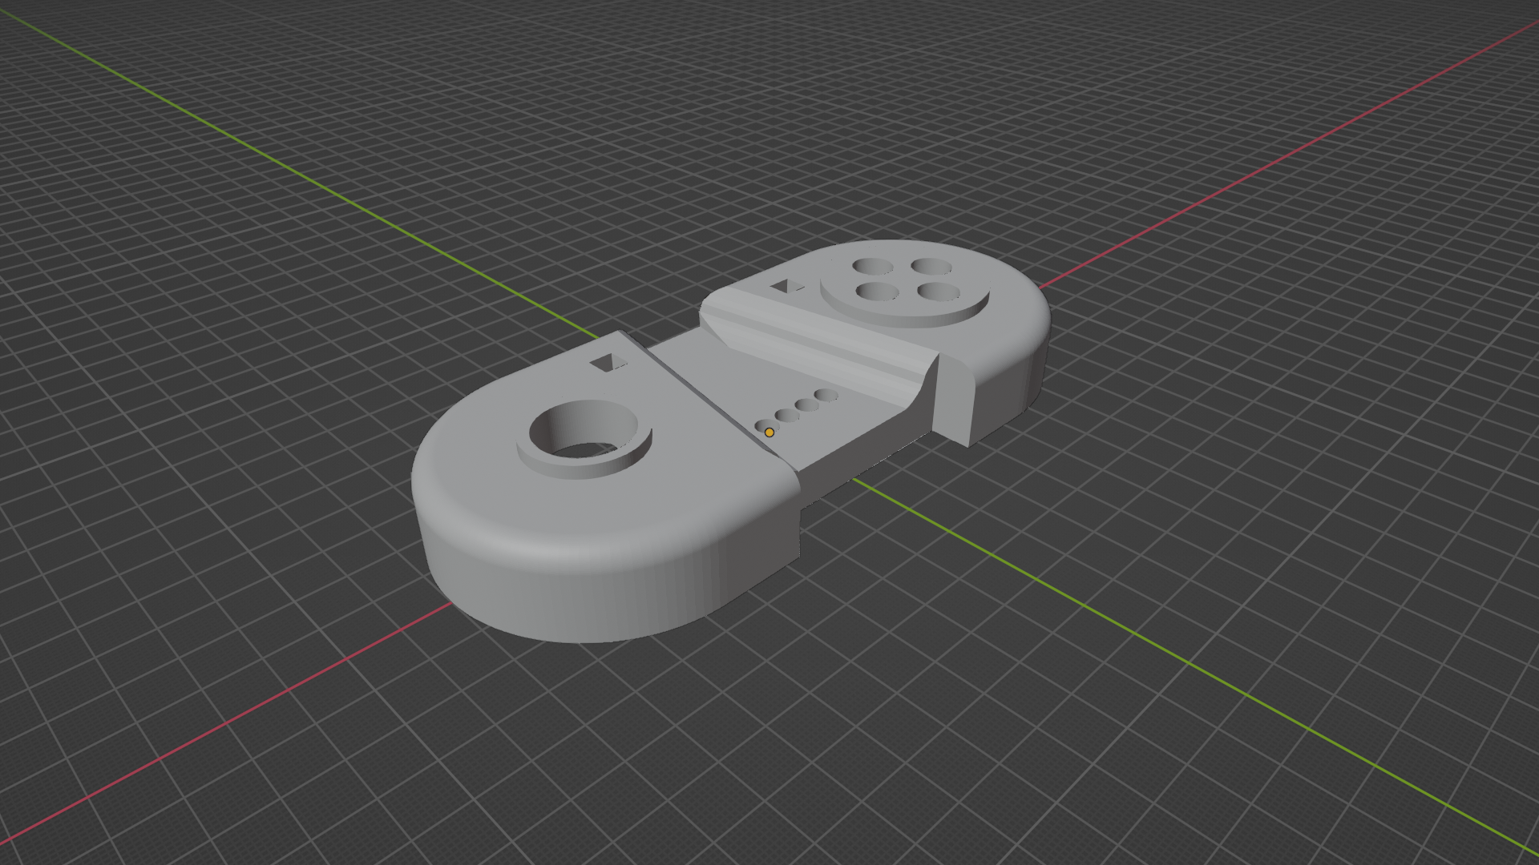
Conception de la manette
Avancées du projet
4/7
Notes:
Equipe SUP
Aide techniques MakerLab

Slide 5
Démo
Avancées du projet
5/7
Notes:
Equipe SUP
Aide techniques MakerLab

Slide 6
La commande
Problème rencontrés
Liaison unity
Conception 3D
Plusieures manettes
6/7
Notes:
Equipe SUP
Aide techniques MakerLab

Slide 7
Pour la prochaine soutenance
Suite du projet
Choix du logiciel de modélisation 3D
Gestion des leds
Base de données finale
Lien module NFC / Database / Unity
Assemblage final
Installation de l’os
Test du jeu sur la console
Réalisation de l’électronique finale
Conception de la manette et de la console
Raccordement de la manette à Unity
Soudure des composants
7/7
Notes:
Equipe SUP
Aide techniques MakerLab

